Slide 1


CRIBADO VIRTUAL INTELIGENTE PARA IDENTIFICAR INHIBIDORES MULTI-BLANCO ENFOCADOS AL TRATAMIENTO DE LA ASOCIACIÓN ALZHEIMER-DIABETES MELLITUS
Instituto Politécnico Nacional
“La Técnica al Servicio de la Patria”
Centro de Biotecnología Genómica
Alumno: Eliud Ulises Aguilar Durán
CD. REYNOSA, TAMAULIPAS, MÉXICO
Junio, 2024

Slide 2
CONTENIDO
1. Introducción
2. Antecedentes
3. Justificación
4. Objetivos
5. Hipótesis
6. Materiales y métodos
7. Cronograma
8. Referencias

Slide 3
1. INTRODUCCIÓN

Slide 4

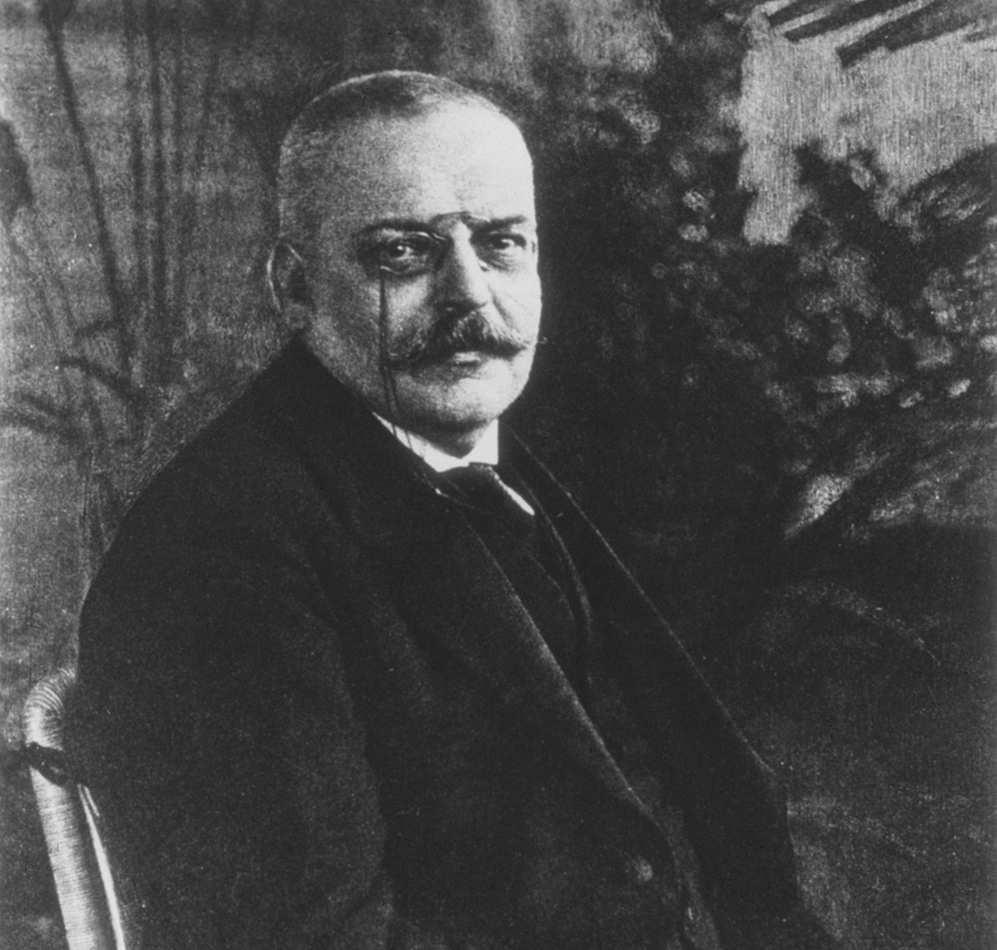
Demencia y Alzheimer
Crónicas y progresivas
Diversas enfermedades
Demencia
Deterioros cognitivos
Interfieren en la vida diaria
Abarca entre el 60 y 70% de los casos
Enfermedad de Alzheimer
Deterioro gradual en habilidades cognitivas
Alois Alzheimer en 1906
Lenguaje
Aprendizaje
Orientación
Orientación
(OPS, 2023a; WHO, 2023; IMSS, 2015)

Slide 5
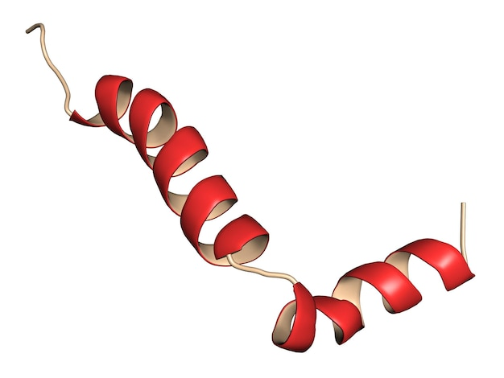
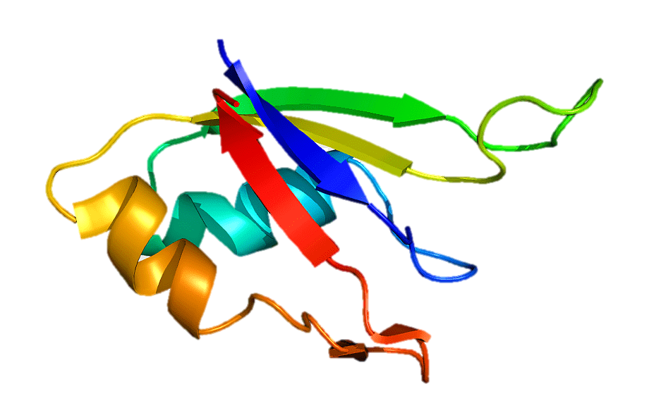
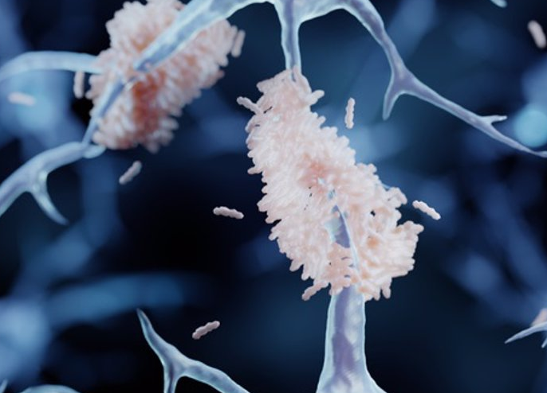
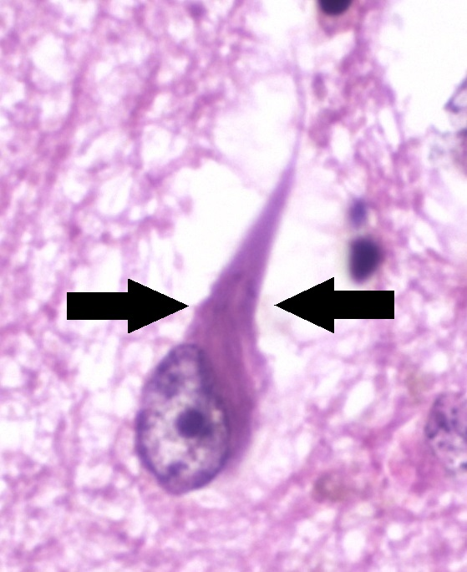
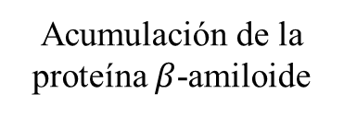
Características del Alzheimer
Placas amiloides.
Ovillos neurofibrilares.
Se caracteriza por
Enfermedad de Alzheimer
Formación de ovillos neurofibrilares
Formación de placas amiloides
Acumulación de la proteína $β$-amiloide
Hiperfosforilación de tau
Interfiere en la comunicación neuronal
Altera el transporte de nutrientes
(Sun et al., 2012; Johnson & Stoothoff, 2004; Zhang et al., 2021)

Slide 6



(APP)
(APPs$a$)
(APPs$β$)
($βA$)
BACE1
ADAM
y-secretasa
p3
y-secretasa
AICD
Placa amiloide
AICD
Vía amiloidogénica
Vía no amiloidogénica
(Sanabria-Castro et al., 2017; Tanzi y Bertram, 2005; Cummings et al., 2007; Mohandas et al., 2009)

Slide 7
Hiperfosforilación de Tau
Puede ser hiperfosforilada, principalmente por proteínas quinasas.
La hiperfosforilación de tau reduce la afinidad a microtúbulos, desestabilizándolos.
80 residuos de serina
5 residuos de tirosina
Proteína Tau
(potencial de ser fosforilados)
(Goedert et al., 1989; Johnson & Stoothoff, 2004;

Slide 8
Patogénesis de la EA
Mutaciones en la APP
Alelo ε4 de la APO
EA de inicio temprano
Mutaciones en la y-secretasa
Enfermedad de Alzheimer
EA de inicio tardío
Múltiples factores de riesgo
Diabetes Mellitus 2
Diabetes mellitus tipo 3
(Weggen & Beher, 2012; Troutwine et al., 2022, Levy-Lahad et al., 1995; Yang & Song, 2013)

Slide 9
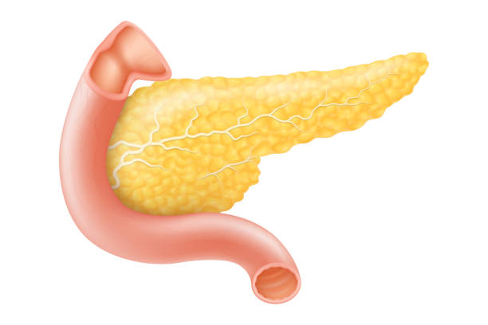
Diabetes Mellitus
Tipo 1
Las células beta son atacadas por el sistema inmunológico
No hay producción de insulina.
La glucosa se acumula en el torrente sanguíneo
Diabetes mellitus
Tipo 2
Ocurre por factores genéticos y ambientales
Se caracteriza por resistencia a la insulina
La glucosa se acumula en el torrente sanguíneo
(Medline, 2020; OPS, 2023b; Henson et al., 2023)

Slide 10
2. ANTECEDENTES

Slide 11
Asociación Alzheimer-Diabetes Mellitus
Metodología | Conclusiones | Referencia
Examinación de la función cognitiva en pacientes con DM2 | Los individuos diabéticos tuvieron un rendimiento menor en al menos una función cognitiva. | (Strachan et al., 1997)
Estudios longitudinales que describieran la evaluación de la función cognitiva en personas con diabetes. | Se concluyó con que la diabetes aumentó las probabilidades de deterioro cognitivo 1,2 veces. | (Cukierman et al., 2005)
Examinó el riesgo de enfermedad de Alzheimer incidente en pacientes diabéticos. | Se determinó de que es probable que la Diabetes Mellitus aumente el riesgo de padecer la Enfermedad de Alzheimer. | (Kopf & Frölich, 2009)
Asociación Alzheimer – Diabetes Mellitus
(Strachan et al., 1997; Cukierman et al., 2005; Kopf & Frölich, 2009)

Slide 13
3. JUSTIFICACIÓN

Slide 14



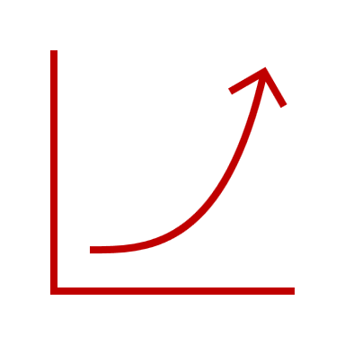

Demencia
55 millones de personas viven con demencia
Representa un gran coste anual
Alzheimer
Abarca casi todos los casos de demencia
Se estima que cada 20 años aumentarán los casos el doble
Fármacos para EA
Solo controlan los efectos
Efectos
secundarios
Náuseas, vómito, diarrea, pérdida de apetito, confusión, mareos y caídas.

Slide 15



El problema del diseño de fármacos para EA
Se han llevado a cabo muchas investigaciones
La tase de éxito de estos es casi nula
El diseño de fármacos para EA
La naturaleza de la EA es multifactorial
Se ha demostrado que la DM2 puede ser un factor
Se han probado con éxito fármacos de DM2 para EA
No se ha llevado a cabo ninguna investigación sobre diseño de fármacos para la asociación Alzheimer – Diabetes Mellitus 2

Slide 16
4. HIPÓTESIS
El empleo de modelos QSAR combinados con técnicas de aprendizaje automático permitirá identificar potenciales inhibidores que actúen sobre múltiples blancos moleculares relevantes para el Alzheimer y Diabetes Mellitus 2.

Slide 17
5. OBJETIVOS
Objetivo general
Identificar inhibidores con capacidad para modular múltiples blancos relacionados con la asociación entre la enfermedad de Alzheimer y la diabetes mellitus.

Slide 18
6. OBJETIVOS
Objetivos específicos
Recopilar y analizar datos experimentales de inhibición de moléculas dirigidas a las proteínas STAT3, EGFR, SRC, MAPK1 y ESR1.
Desarrollar modelos QSAR con aprendizaje automático para predecir la actividad inhibitoria de moléculas dirigidas a las proteínas STAT3, EGFR, SRC, MAPK1 y ESR1.
Identificar potenciales inhibidores aplicando los modelos QSAR desarrollados a una base de datos de compuestos naturales.
Realizar simulaciones de acoplamiento molecular para los inhibidores predichos por los modelos QSAR.

Slide 19
7. MATERIALES Y MÉTODOS

Slide 20

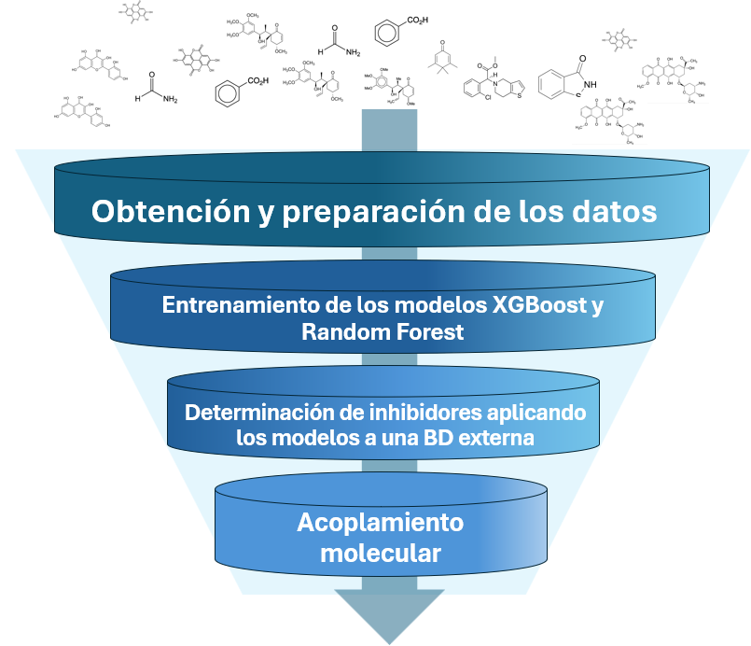







Esquema general
SMINA
Potenciales inhibidores multi-diana para blancos de la asociación EA-DM

Slide 21


Objetivo 1
SMILES
STAT3
EGFR
Descargar datos experimentales de inhibición para:
Tratamiento de datos: Remover datos faltantes y datos duplicados
SRC
MAPK1
ESR1
IC₅₀

Slide 22

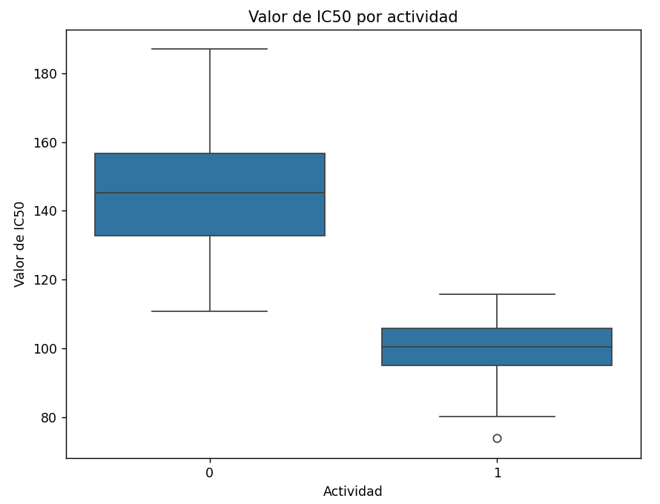



Objetivo 1
Media
Mediana
Moda
Desviación estándar
Creación de una nueva columna que establezca la actividad de las moléculas
Creación de boxplots y cálculo de estadísticos básicos
Cálculo de pIC₅₀
$$pIC_{50}=−\log\left(IC_{50}\right)$$
$$IC_{50}<1 uM$$
Inhibidor
$$IC_{50}≥1 uM$$
No Inhibidor

Slide 23

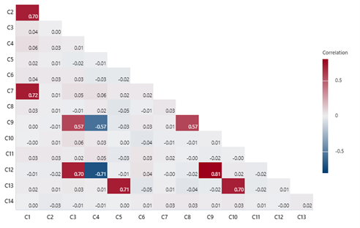
Objetivo 1
Se eliminarán descriptores cuya correlación con el pIC₅₀ sea cercana a 0
110 descriptores
Calcular descriptores moleculares 2D empleando la librería RDKIT
Crear un correlograma que incluya a los descriptores moleculares y al pIC₅₀
Eliminar aquellos descriptores que cumplan con los criterios
Huellas moleculares.
Carga y polaridad.
Topología.
Anillos y ciclos.
Estado electrónico.
Se eliminarán descriptores cuya correlación entre si sea mayor a 0.7

Slide 24
Objetivo 2
80%
Datos de entrenamiento
Instanciar el modelo XGBoost
STAT3
EGFR
Datos tratados
MAPK1
SRC
ESR1
Datos de prueba
Instanciar el modelo Random Forest
20%

Slide 25
Objetivo 2
Validación interna del modelo Random Forest
Ajuste y determinación de mejores hiperparámetros mediante validación cruzada
Datos de entrenamiento
n_estimators = [50, 100, 150]
max_depth = [10, 20, 30]
max_features = [“auto”, “sqrt”, “log2”]
CV = 5
Datos de entrenamiento
E
E
E
E
P
n_estimators = [50, 100, 150]
max_depth= [10, 20, 30]
Learning_rate = [0.01, 0.05, 0.01]
Validación interna del modelo XGBoost
Ajuste y determinación de mejores hiperparámetros mediante validación cruzada

Slide 26
Objetivo 2
Entrenar el modelo XGBoost con los mejores hiperparámetros
Realizar predicciones empleando los datos de prueba
Determinar la capacidad predictiva del modelo
Precision
Accuracy
Recall
F1 Score
Datos de prueba
Entrenar el modelo Random Forest con los mejores hiperparámetros
Realizar predicciones empleando los datos de prueba
Determinar la capacidad predictiva del modelo

Slide 27
Objetivo 3
Se descargarán 12,790 compuestos
Tratamiento de datos: eliminación de faltantes y duplicados
420,060
compuestos
SMILES
Se descargarán 407,270
compuestos

Slide 28
Objetivo 3
5 modelos Random Forest
Calcular los descriptores moleculares seleccionados por el correlograma
Realizar predicciones en paralelo de la actividad con todos los modelos construidos
Seleccionar aquellos inhibidores que tengan actividad con al menos 3 proteínas
5 modelos XGBoost

Slide 29

Objetivo 4
STAT3
Se descargará la estructura de las proteínas en formato PDB
EGFR
Se empleará el Software ChimeraX para limpiar la estructura
MAPK1
SRC
ESR1
Agua
Ligandos no deseados
Añadir átomos de hidrógeno

Slide 30
Objetivo 4
Se prepararán los ligandos (los 5 mejores obtenidos de los modelos de ML)

Slide 32
8. CRONOGRAMA

Slide 33
9. REFERENCIAS

